Slide 1
Valtionavustustoiminnan kehittäminen ja digitalisointi - mitä nyt hankkeessa ja - järjestöjen valtioavustuskäytänteiden kehittämisjaosto
KANEn kokous 4/2019, Asiakohta 6 VADIGI-hankeen eteneminen ja avustusjärjestelmien kehittäminen –jaoston asettaminen
19.11.2019

Slide 2
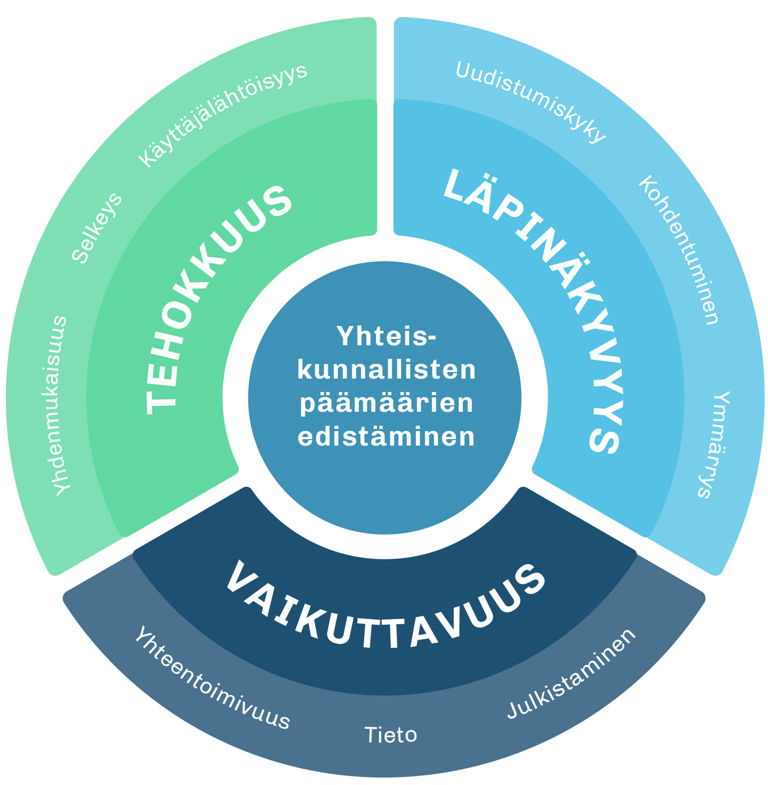
Valtionavustus 2.0 –toimintamallin tausta ja tavoitteet
Toimintamallin kehitystä ohjaavat esiselvityksessä ja kehitystyön aikana esille nousseet tavoitteet
Avoimen dialogin lisääminen
Avustustoiminnan vaikuttavuus
Toimintatapojen ja tiedon yhtenäisyys
Tiedon keskittäminen ja helppo saavutettavuus
Tiedon ja prosessien läpinäkyvyys
Nämä tavoitteet ohjaavat kohti läpinäkyvämpää, tehokkaampaa ja vaikuttavampaa valtionavustustoimintaa.

Slide 3
Valtionavustus 2.0 –toimintamallin kehitystyön status
Sidosryhmien haastattelut: Hakijat ja myöntäjät
Toimintamallin validaatiotutkimus (hakijat)
Sidosryhmätyöpajat
Määrittelytyöpajat: hakijat
Design sprint 1: myöntäjien ja hakijoiden välinen dialogi ennen hakuprosessia
Määrittelytyöpajat: myöntäjät
Päivitetty toimintamallin kuvaus ja järjestelmätarpeiden dokumentoinnin tukeminen
Design sprint 2: Vaikuttavuuden arviointi
Valtionavustus 2.0 -toimintamallin luominen
Validaatio, testaus…
Notes:
- Vaikuttavuuden arviointi ja strateginen suunnittelu työn alle
Hakijat mukaan validoimaan ensimmäisen vaiheen muutostyötä
Muutosjohtaminen, työpajat, ym.

Slide 4
VA 2.0 tukee dialogisuutta ja esteetöntä tiedonkulkua
VA 2.0 -toimintamallin ytimen muodostavat koko prosessin läpileikkaava dialogisuus ja mahdollisimman esteetön tiedonkulku.
Malli korostaa tiedolla johtamisen ja avustustoimintaa tukevan datan hyödyntämisen merkitystä.
Toimintamalli tukee avustustoiminnan läpinäkyvyyttä ja poikkihallinnollista johtamista
Yhtenevät toimintatavat (ml. terminologia ja kieli) helpottavat avustustoiminnan vaikuttavuuden arvioimista nykyistä enemmän
Tiedon ja prosessien läpinäkyvyys poistavat valtionavustustoiminnan eri vaiheissa ilmeneviä päällekkäisyyksiä ja mahdollistavat sen paremman ohjaamisen. Tämä tehostaa toimintaa ja vähentää myös manuaalisesti tehtävän työn määrää.

Slide 5
Verkostomainen toimintamalli tukee vuoropuhelua
Verkostomainen toimintamalli tukee erityisesti myöntäjien ja hakijoiden välistä vuoropuhelua ja myöntäjien poikkihallinnollista yhteistyötä
Avustushakujen valmistelu, toimeenpaneminen, seuranta ja päättäminen hoituvat tehokkaasti ja eri osapuolten tarpeet huomioiden
Toimintamallissa on keskeisessä roolissa digitaalisen alustan mahdollistama, valtionavustustoiminnan operatiivista prosessia tukeva organisoitumismalli
Mahdollistaa tilannekohtaisesti kulloisenkin avustuskohteen kannalta tarkoituksenmukaisen toimijajoukon osallistumisen vuorovaikutteiseen keskusteluun.
VA 2.0 ohjaa myös valtionavustustoiminnan järjestelmäkehityksen vaiheittaista toteuttamista.

Slide 6
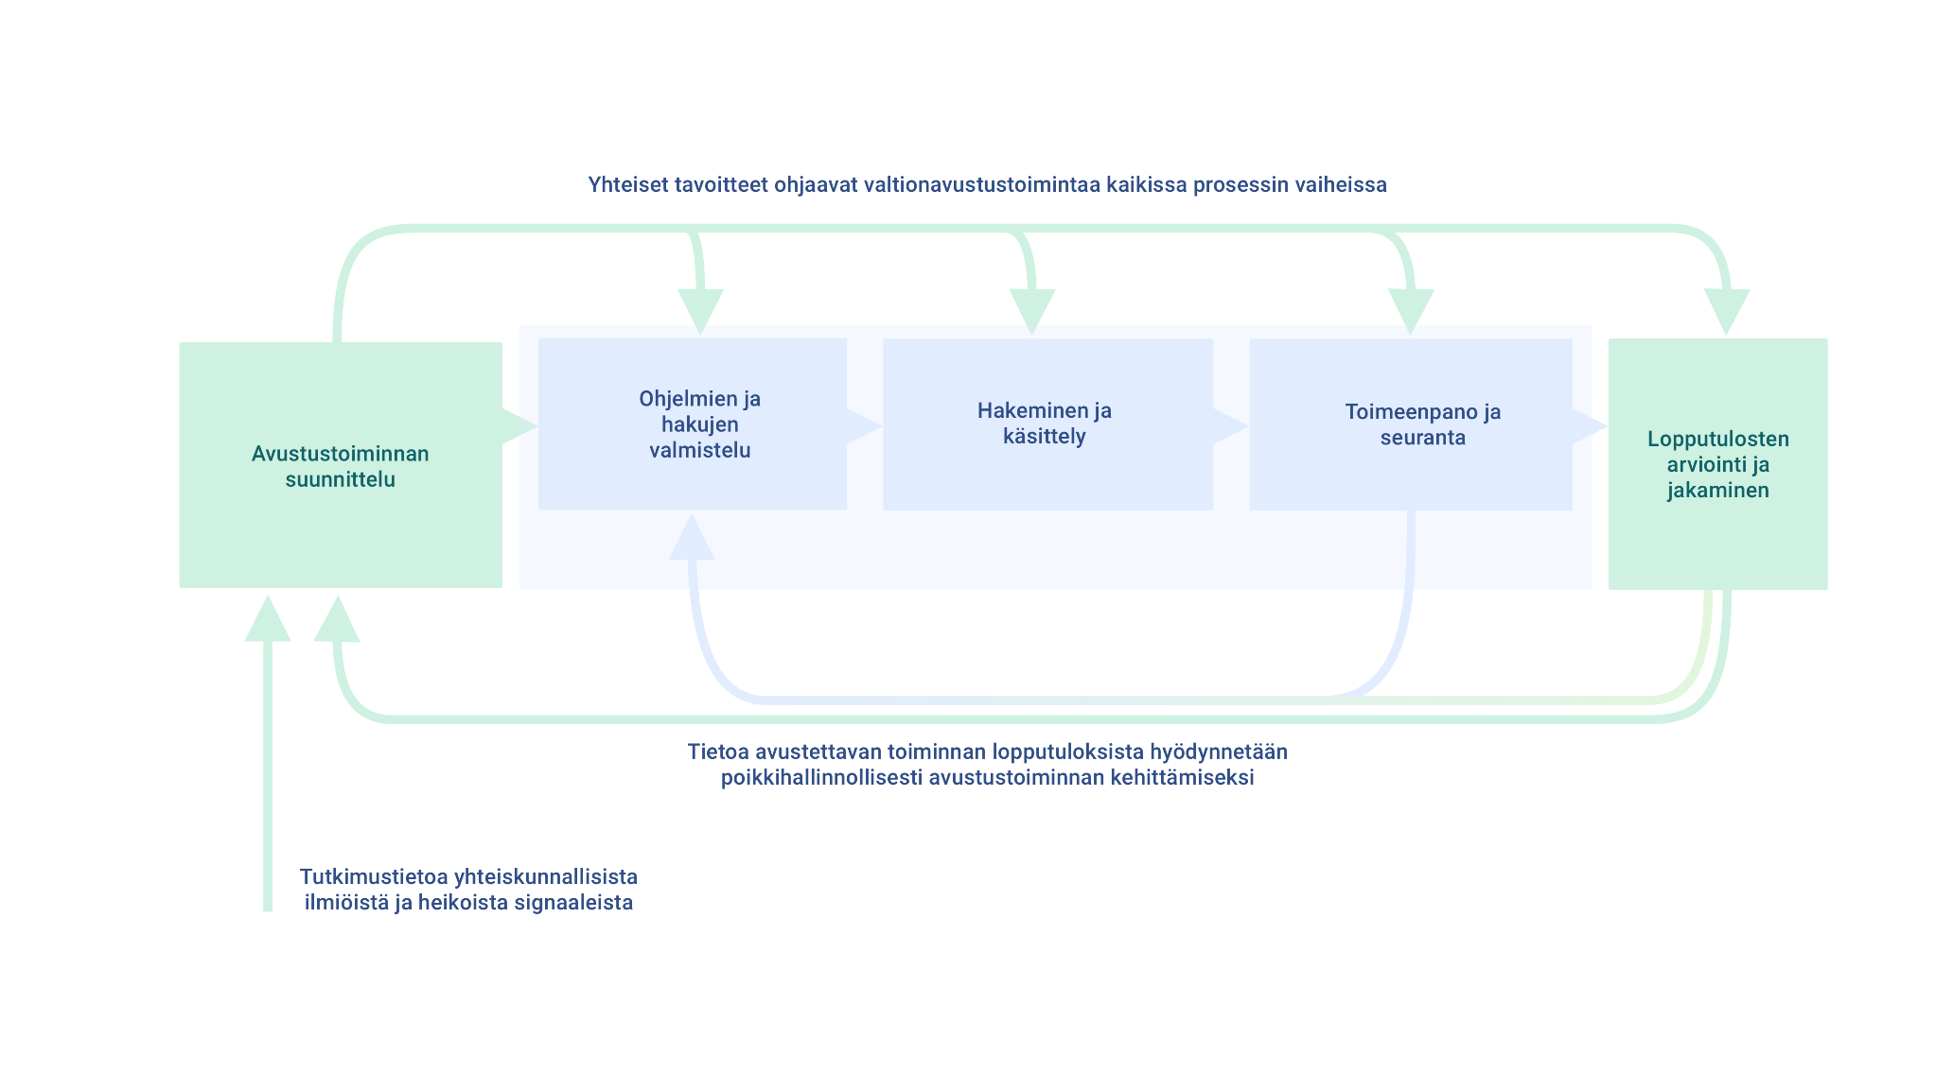
Ylätason prosessi

Slide 7
Yleiskuva uuden toimintamallin mahdollistamista asioista

Slide 8
Käsitetyö

Slide 9
Valtionavustustoiminnan sanasto

Slide 10
Käsitetyön eteneminen
Ensimmäinen työpaja pidettiin toukokuussa 2018
Eteneminen vaiheistettu teemoittain
toiminta, toimijat, avustettavan toiminnan kohteet ja seuraukset
Sanastoa esitelty sidosryhmille ja -hankkeille
Tuettua käyttöönottoa
Hankkeen monia toimijoita on tuettu sanaston käyttämisessä
Euroopan unionin sisäasiain rahaston toimijoille seuraavan rahoituskauden käyttöön
Menossa olevan vaiheen työpajat päättyvät joulukuussa
Käännöstyö (ruotsi ja englanti)
Lausuntokierros ja siitä seuraavat tarkennukset

Slide 11
Työryhmä
Allianssi ry
Business Finland
Fingo ry
Kuntaliitto ry
Liikenne- ja viestintäministeriö
Maa- ja metsätalousministeriö
Metropolia ammattikorkeakoulu
Museovirasto
Opetus- ja kulttuuriministeriö
Opetushallitus
Sisäministeriö
Sosiaali- ja terveysjärjestöjen avustuskeskus STEA
Sosiaali- ja terveysministeriö
Soste ry
Taiteen edistämiskeskus
Työ- ja elinkeinoministeriö
Ulkoministeriö
Valtioneuvoston kanslia
Valtiovarainministeriö
Ympäristöministeriö
Euroopan unionin sisäasioiden rahasto
Palosuojelurahasto

Slide 12
Määrittelytyöstä

Slide 13
Määrittelytyötä koskevat päätökset ja siihen osallistuvat toimijat
on aloitettu toimintamallia tukevan järjestelmätoteutuksen ensimmäisen vaiheen laajuuden ja sisällön rajaaminen sekä tarkentava toiminnallinen määrittely ja tekninen suunnittelu.
tällä hetkellä määrittelytyöhön osallistuvat OKM:n, SM:n ja UM:n, edustajat.
MMM:n, YM:n ja STM:n ja TEM:n asiantuntijat arvioivat ja täydentävät määrittelyn tuloksena syntyneet prosessit ja toiminnallisuudet, jotta varmistetaan määrittelyn sovellettavuus yli hallinnonalojen.
Notes:
Käsitelty ohjausryhmän kokouksessa 4/2019 (elo-syyskuu)

Slide 14
Määrittelytyön tavoitteet
tavoitteena on määritellä valtionavustus 2.0 -toimintamallia tukeva järjestelmä (yhteinen toimintamalli) toteutuksen käynnistämistä edellyttävälle tasolle.
Työn lähtökohtana on v. 2018-2019 valmistelutyössä tuotettu aineisto
lisäksi työn aikana tehdään rajaus ensimmäisessä vaiheessa toteutettavasta sisällöstä ja laajuudesta (MVP, minimitoteutus).

Slide 15
Käsittelyjärjestelmä - kohti yhteistä toimintamallia

Slide 16
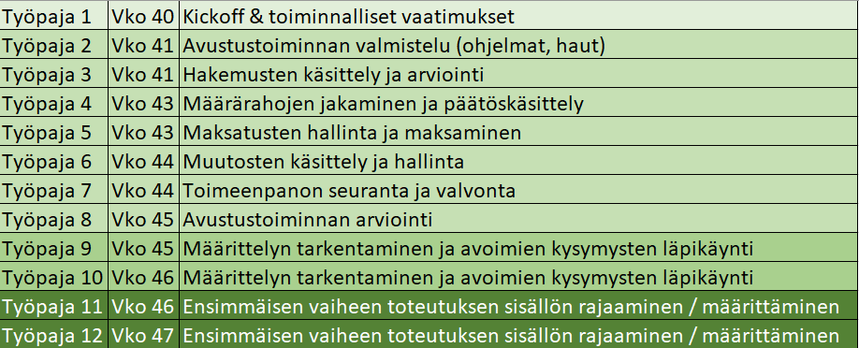
Toiminnallinen vaatimusmäärittely, työpajat

Slide 17
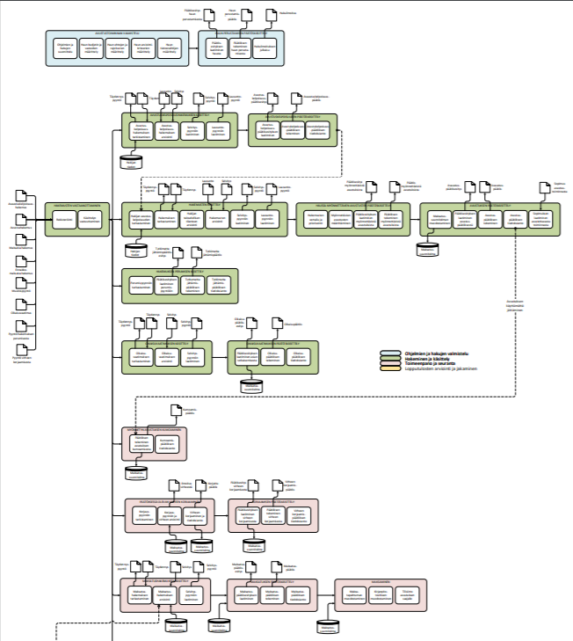
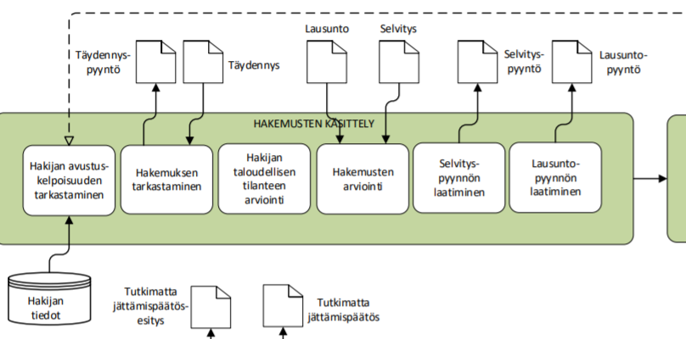
Toiminnallinen vaatimusmäärittely

Slide 18
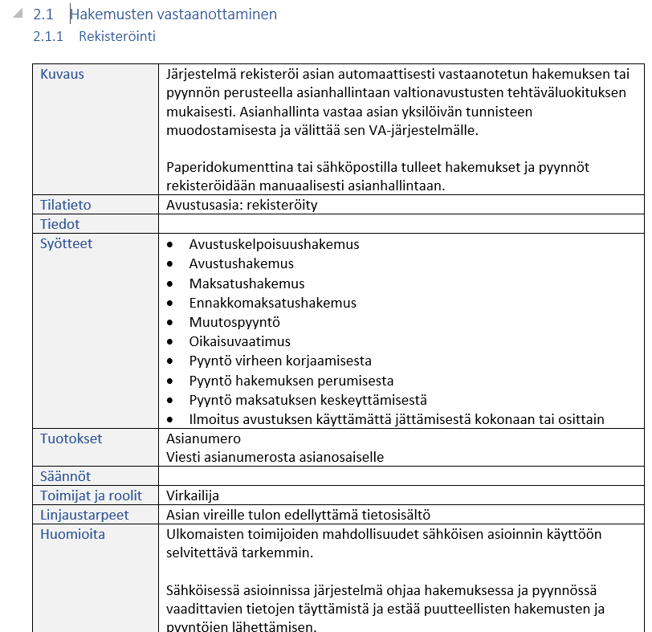
Työpajatyöskentely, tuotokset
Toiminnallisen kuvauksen tietorakenne
toimijakohtaiset variaatiot
vertaisoppiminen

Slide 19
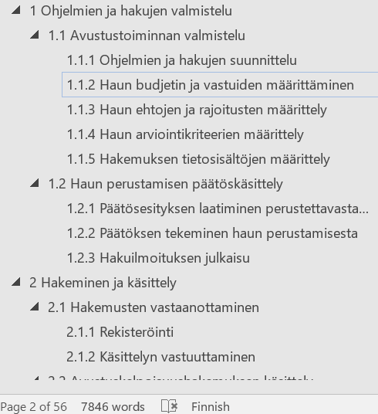
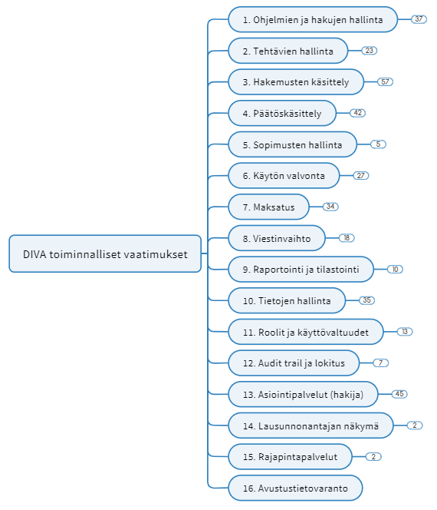
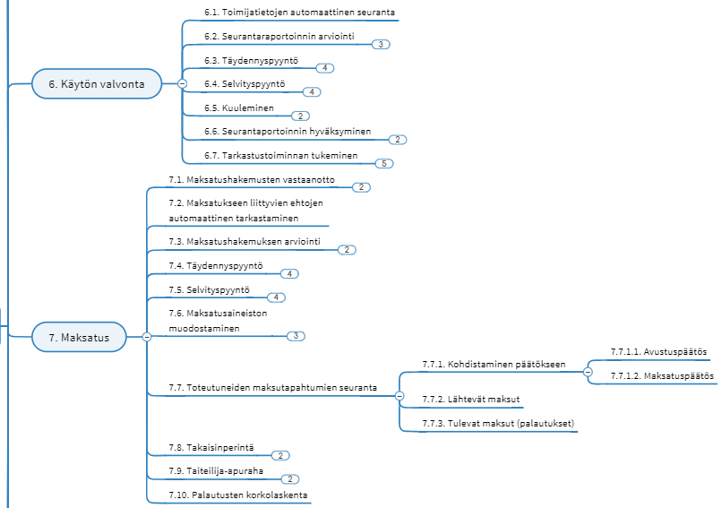
Työpajatyöskentely, tuotokset
Toiminnallinen vaatimusmäärittely, kuvaukset, 56 s.
Toiminnallinen puu

Slide 20
Selkein tavoittein kohti asiakaslähtöistä yhteistyötä
Yhteiskehittämisen periaatteilla luodaan yhteiskunnallista vaikuttavuutta ja toimivaa palvelukulttuuria
Notes:
Tämä ihan loppuun

Slide 21
Hahmotelmia tulevasta järjestelmästä

Slide 22
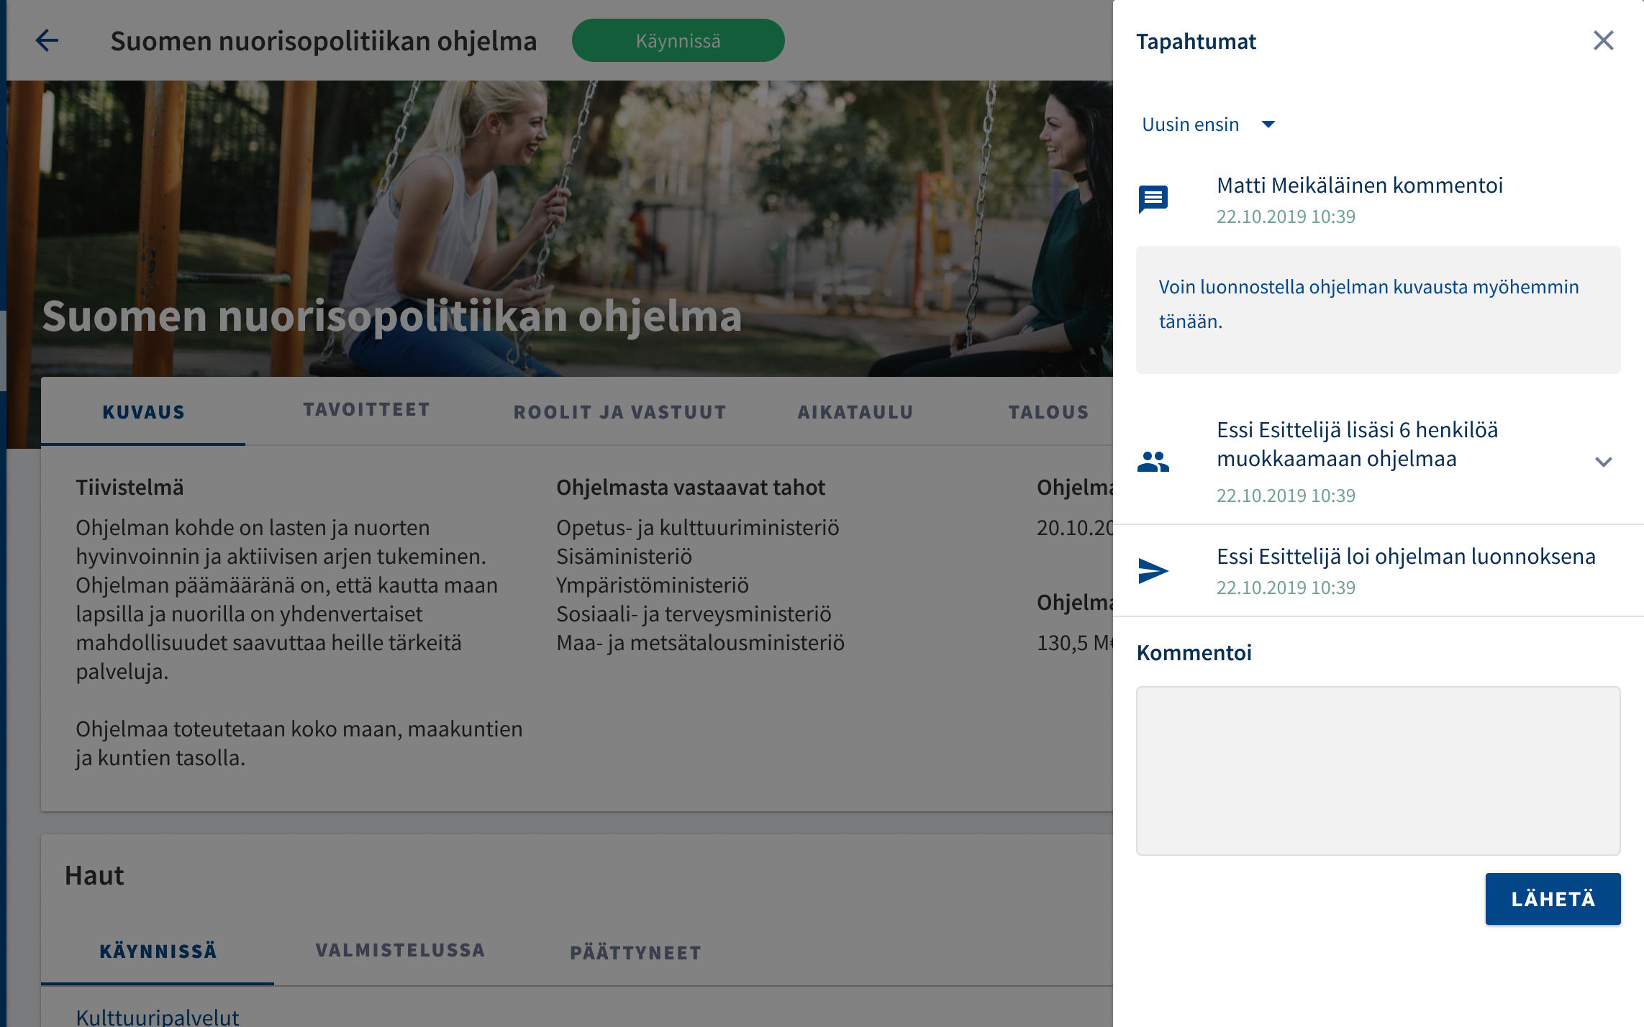
Notes:
Kuvassa kiinnostavaa: Avustustoimintaa voi valmistella yhdessä. Myös hakijoiden ja myöntäjien väliseen kommunikaatioon panostetaan

Slide 23
Notes:
Kuvassa kiinnostavaa: Hakijat voivat löytää kaikkien myöntäjien valtionavustukset keskitetysti

Slide 24
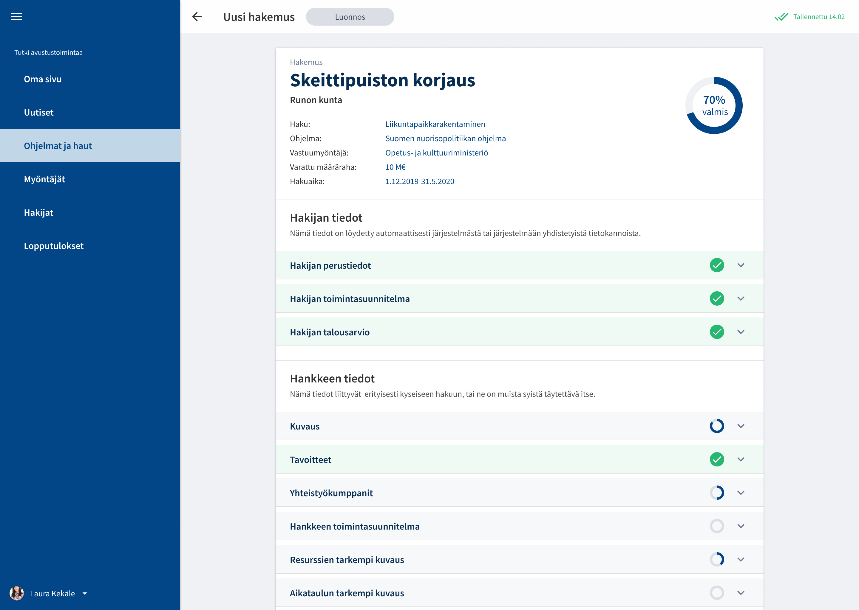
Notes:
Kuvassa kiinnostavaa: Hakemus ei ole perinteinen lomake, vaan älykäs sivu, jota on helppo luonnostella ja täyttää yhdessä.
Järjestelmä osaa hyödyntää aiemmin täytettyjä tietoja ja hakea tietoa muista tietokannoista. Hakija joutuu täyttämään vain olennaiset lisäykset.

Slide 25
Notes:
Kuvassa kiinnostavaa: Lähikuva äskeisestä. Hakemus ei ole perinteinen lomake, vaan älykäs sivu, jota on helppo luonnostella ja täyttää yhdessä.
Järjestelmä osaa hyödyntää aiemmin täytettyjä tietoja ja hakea tietoa muista tietokannoista. Hakija joutuu täyttää vain olennaiset lisäykset.

Slide 26
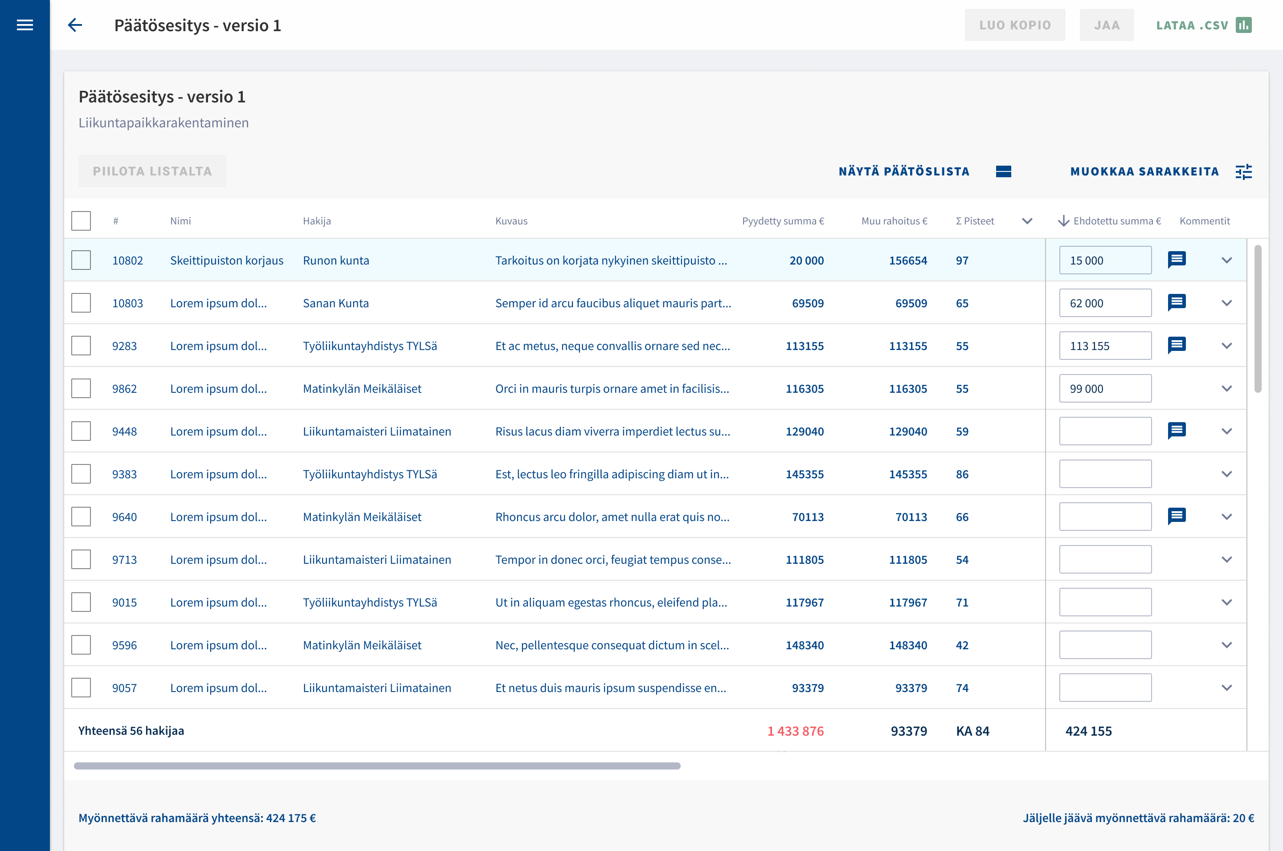
Notes:
Kuvassa kiinnostavaa: Päätösesityksiä voi yhdessä pyörittää ja luonnostella järjestelmässä, ja kaikesta kerätystä tiedosta voidaan tuottaa myös visualisoitua tietoa

Slide 27
Notes:
Kuvassa kiinnostavaa: Päätösesityksiä voi yhdessä pyörittää ja luonnostella järjestelmässä, ja kaikesta kerätystä tiedosta voidaan tuottaa myös visualisoitua tietoa

Slide 28
Järjestöjen valtionavustuskäytänteiden kehittämisjaosto
Jaoston uudistustyön lähtökohtana on kansalaisjärjestöjen autonomian kunnioittaminen ja byrokratian keventäminen, pitkäjänteisyyden ja ennakoitavuuden turvaaminen, järjestöjen yhdenvertainen kohtelu sekä avoimuus ja läpinäkyvyys
PJ:t OM:stä, jäsenet OKM:stä, STM:stä, MMM:stä ja VM:stä ja siht. VA-hankkeesta,
toimikausi: 1.11.2019-31.5.2021,
jaoston tehtävät:
jaettavien avustusten selvittäminen,
jaettavien valtionapujen käytäntöjen selvittäminen eri hallinnon,
jaettavien valtioapujen käytäntöjen tarpeenmukainen yhdenmukaistaminen

Slide 29
Kiitos!
Hankejohtaja Tuula Lybeck; tuula.lybeck@vm.fi
Projektipäällikkö Jaana Walldén; jaana.wallden@vm.fi

